Slide 1
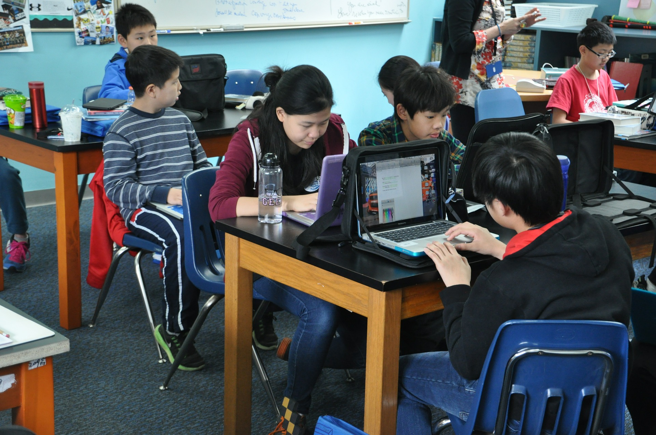
ICAP und SAMR -
Zwei Modelle um die Qualität von Unterricht
einzuschätzen, der digitale Werkzeuge nutzt

Slide 2
ICAP
ICAP-Modell (Chi, 2009; Chi & Wylie, 2014)
aus: https://digitales-klassenzimmer.org/icap-modell/
Beispiele aus: aus: Kramer, Förtsch, Aufleger & Neuhaus (2019)
Interactive
Constructive
Active
Passiv
Verbesserung
Einbringen der konstruktiven Überlegungen in einen Peer-Diskurs, sodass Positionen, Argumente der Anderen in die eigene Sichtweise integriert werden.
Selbstständige Überlegungen anstellen, die über die Informa-tion im Material hinausgehen, der produzierte Output erhält eigene Ideen, die im Material noch nicht enthalten sind.
Zusätzlich einfache, erkennbare Schülertätigkeit mit physisch-motorischer Aktion, z.B. Notizen zu Präsentationen anfertigen.
interaktiv
Zuhören, Zuschauen, Rezipieren von (digitalen) Inhalten.
konstruktiv
aktiv
passiv

Slide 3
SAMR
Puentedura (2006) aus: Kramer, Förtsch, Aufleger & Neuhaus (2019)
Substitution
Augmentation
Modifikation
Redefinition
Das digitale Werkzeug ersetzt das analoge Medium. Es liegt keine funktionale Verbesserung vor.
Das digitale Werkzeug ersetzt das analoge Medium und sorgt für eine geringfügige funktionale Verbesserung.
Das digitale Werkzeug führt zu einer deutlichen Veränderung des Unterrichts. Schüler arbeiten individualisiert, kooperativ und produktorientiert.
Mit Hilfe des digitalen Werkzeug werden neue Unterrichtsformen möglich, die mit analogen Medien nicht realisierbar sind.
Infotexte werden auf einer PowerPoint-Folie gezeigt und vorgelesen.
Verwendung eines eBooks mit Audiofunktion, Abspielen von Videos und Animationen, Versuchsdokumentation mit Smartphone-Kamera.
Nutzung von Simulations-software zur Modellierung. biologischer Prozesse, kooperatives Arbeiten in gemeinsamen Dokumenten oder Onlineblogs.
Schülerinnen und Schüler nutzen z.B. Sensoren des Smartphones, um ökologische Bedingungen der Schulumgebung zu erfassen und passgenaue Maßnahmen zu diskutieren, Versuche zu erarbeiten und dazu Erklärvideos zu erstellen.
Ersatz
Verbesserung
Modifikation
Neubelegung

Slide 4
ICAP am Beispiel Biologie/Naturwissenschaften
ICAP-Modell (Chi, 2009; Chi & Wylie, 2014)
aus: https://digitales-klassenzimmer.org/icap-modell/
Beispiele aus: aus: Kramer, Förtsch, Aufleger & Neuhaus (2019)
Ersatz
Situation: Lehrkraft präsentiert in einer PPT-Präsentation eine den Schülerinnen und Schülern bekannte Abbildung zu den beteiligten Strukturen am Kniesehnenreflex.
Lehrkraft zeigt eine Stelle in der Abbildung, an der eine Schädigung des Oberschenkelnervs auftreten soll, Schülerinnen und Schüler tauschen sich mit Hilfe von TPS über die Auswirkungen der Schädigung auf den Reflex aus.
Lehrkraft zeigt eine Stelle in der Abbildung, an der eine Schädigung des Oberschenkelnervs auftreten soll, Schülerinnen und Schüler erklären, was nach der Reizeinwirkung auf die Patellarsehne passieren würde.
Lehrkraft gibt Hilfestellungen bzw. korrigiert, Schülerinnen und Schüler beschreiben den bekannten Kniesehnenreflex.
interaktiv
Lehrkraft erklärt wiederholend die Abbildung, Schülerinnen und Schüler betrachten die Abbildung.
konstruktiv
aktiv
passiv

Slide 5
ICAP am Beispiel Biologie/Naturwissenschaften
ICAP-Modell (Chi, 2009; Chi & Wylie, 2014)
aus: https://digitales-klassenzimmer.org/icap-modell/
Beispiele aus: aus: Kramer, Förtsch, Aufleger & Neuhaus (2019)
Verbesserung
Situation: Das Programm Audacity wird genutzt, um Bewegungsgeräusche nach Auslösen des Kniesehnenreflexes aufzuzeichnen. Die Bewegungsgeräusche werden als Audiospur aufgezeichnet. Die Bewegung erfolgt einmal automatisch nach dem Anschlagen der Kniesehne (Reflex) und einmal durch das bewusste Anheben des Beines nach dem Klatschsignal.
Lehrkraft beobachtet Schülerinnen und Schüler und gibt Hilfestellungen
Schülerexperiment: Schülerinnen und Schüler bedienen das Programm Audacity in Partnerarbeit und führen den Kniesehnenreflex sowie die bewusste Beinbewegung aus. Die erzeugten Audiospuren werden von jeder Schülerin oder jedem Schüler selbstständig analysiert und ausgewertet.
Lehrkraft beobachtet Schülerinnen und Schüler und gibt Hilfestellungen.
Schülerexperiment:
Schülerinnen und Schüler tauschen sich in Partner- oder Gruppenarbeit über ihre Erklärungen bzgl. der Auswertung der von Audacity erzeugten Audiospuren aus und formulieren gemeinsam eine Schlussfolgerung.
Lehrkraft beobachtet Schülerinnen und Schüler und gibt Hilfestellungen.
Schülerexperiment:
Schülerinnen und Schüler bedienen anhand klarer Anweisungen das Programm Audacity in Partnerarbeit und führen Kniesehnenreflex sowie bewusste Beinbewegung aus. Die Erklärung der Unterschiede in den Audiospuren wird gemeinsam anhand eines Textes besprochen.
Demonstrationsversuch: Lehrkraft bedient Programm und löst Kniesehnenreflex bei Schülerinnen und Schülern aus. Lehrkraft wertet aus
Schülerinnen und Schüler beobachten und hören zu.
interaktiv
konstruktiv
aktiv
passiv

Slide 6
ICAP am Beispiel Biologie/Naturwissenschaften
ICAP-Modell (Chi, 2009; Chi & Wylie, 2014)
aus: https://digitales-klassenzimmer.org/icap-modell/
Beispiele aus: aus: Kramer, Förtsch, Aufleger & Neuhaus (2019)
Lehrkraft regt zur Produktion eigener Erklärvideos mit Tablet an. Lehrkraft unterstützt Schülerinnen und Schüler beim Produzieren.
Schülerinnen und Schüle produzieren in Partner-/Kleingruppen ein Erklärvideo zum Kniesehnenreflex, in dem sie Videoaufnahmen der Refelxdurchführung und Abbildungen verknüpfen und erklären. Der Prozess wird durch Peerfeedback zwischen den Gruppen einmal während und einmal nach der Videoproduktion unterstützt.
Modifikation
Situation: Ein Erklärvideo zum Kniesehnenreflex kommt zum Einsatz.
Lehrkraft regt zur Vertonung eines stummen Erklärvideos mit Tablet an. Lehrkraft unterstützt Schülerinnen und Schüler beim Vertonen.
Schülerinnen und Schüler schreiben in Einzelarbeit passend zu den Szenen Erklärungen (Drehbuch). Anschließend nehmen sie die Erklärungen als Tonaufnahme auf, die über das Erklärvideo gelegt wird.
Lehrkraft stellt Aufgaben zum Erklärvideo.
Schülerinnen und Schüler machen sich Notizen.
Lehrkraft präsentiert das Erklärvideo.
Schülerinnen und Schüler schauen sich das Erklärvideo an.
interaktiv
konstruktiv
aktiv
passiv

Slide 7
ICAP am Beispiel Biologie/Naturwissenschaften
ICAP-Modell (Chi, 2009; Chi & Wylie, 2014)
aus: https://digitales-klassenzimmer.org/icap-modell/
Beispiele aus: aus: Kramer, Förtsch, Aufleger & Neuhaus (2019)
Neubelegung
Situation: Eine Simulation kommt zum Einsatz. Darin kann die Durchführung des Kniesehnenreflexes an jungen und alten Menschen, gesunden und neuronal-erkrankten Menschen simuliert werden. Dazu werden jeweils Messergebnisse generiert. Zusätzlich sind in die Simulation Fragen eingebettet, die zur tieferen Auseinandersetzung mit den Messdaten anregen. Von einem integrierten, intelligentem Rückmeldesystem bekommen die Schülerinnen und Schüler Rückmeldungen / Hinweise bzgl. der Bearbeitung
Lehrkraft beobachtet Schülerinnen und Schüler und gibt Hilfestellungen
Schülerinnen und Schüler interagieren mit dem intelligenten Rückmeldesystem des Programms, welches Fehlerhinweise liefert, Fragen stellt und Lösungsfeedback gibt.
Lehrkraft beobachtet Schülerinnen und Schüler und gibt Hilfestellungen
Schülerinnen und Schüler führen die Simulation aus und erarbeiten sich anhand der vertiefenden Fragen aus dem Programm die Erklärung selbstständig.
Lehrkraft erklärt, wie deutliche Unterschiede von Reaktionszeiten bei Reflexen zustande kommen können
Schülerinnen und Schüler führen die Simulation aus und notieren Erklärungen.
Lehrkraft führt mit dem Programm die Simulation aus und erklärt die Unterschiede in der Reaktionszeit.
Schülerinnen und Schüler schauen zu.
interaktiv
konstruktiv
aktiv
passiv

Slide 8
Medieneinsatz im bayerischen Biologieunterricht
Kramer, Förtsch, Aufleger & Neuhaus (2019)
Ergebnisse einer Videostudie (2013-2015)
Stichprobe:
85 Unterrichtsstunden
43 Lehrkräften an bayerischen Gymnasium
Erhebungszeitraum:
2013-2015
Kodierte Variablen:
Hardware
Medienbedienung
Medienkombination
Unterrichtsphasen
Medienfunktion
Medieneinsatz nach SAMR
Qualität des Kodiersystems:
Proz. Übeinst.. 89,6% – 99,7%
Kohens Kappa: 0,70 – 0,99
Hardware, Medienbedienung, Unterrichtsphasen, Medienfunktion
In 74 der 85 analysierten Unterrichtsstunden kamen digitale Medien zum Einsatz (im Mittel in 23 Min der Unterrichtszeit).
34,5% Notebook und Beamer
19,4% PC und Beamer
24,8% Dokumentenkamera
15,5% Whiteboard
Vorrangige Funktion: Repräsentation
Einsatz der Medien in allen Unterrichtsphasen
Nur in 8 Unterrichtsstunden wurden die Medien von den Lernenden selbst genutzt
SAMR
71 % des digitalen Medieneinsatzes sind nach SAMR als Ersatz eines digitalen Mediums einzuordnen
10,5 % als Verbesserung
Keine Modifikation und Neubelegung

Slide 9
Aufgabe III
Reflektieren Sie Ihre mit digitalen Medien angereicherte Unterrichtsstunde mithilfe des ICAP-Modells. Erläutern Sie Ihre Einordnung.
Reflektieren Sie Ihre mit digitalen Medien angereicherte Unterrichtsstunde mithilfe des SAMR-Modells. Erläutern Sie Ihre Einordnung.
Digitale Werkzeuge
Nutzen Sie das Aufgabenblatt „Aufgabe III – Digitale Werkzeuge“ aus der Handreichung für Lehrkräfte.

Slide 10
Quellen und Literaturverzeichnis
Literatur
Chi, M. T. H. (2009). Active-Constructive-Interactive: A conceptual framework for differentiating learning activities. Topics in Cognitive Science, 1, 73–105.
Chi, M. T., & Wylie, R. (2014). The ICAP framework: Linking cognitive engagement to active learning outcomes. Educational psychologist, 49(4), 219-243.
Klossek, J. (2019). Das ICAP-Modell. https://digitales-klassenzimmer.org/icap-modell/ (Aufgerufen am 18.02.2021).
Kramer, M., Förtsch, C., Aufleger, M., & Neuhaus, B. J. (2019). Der Einsatz digitaler Medien im gymnasialen Biologieunterricht. Zeitschrift für Didaktik der Naturwissenschaften, 25(1), 131-160.
Puentedura, R. (2006). Transformation, technology, and education. http://hippasus.com/resources/tte/ (Aufgerufen am 18.02.2021).

Slide 11
Quellen und Literaturverzeichnis
Bilder
Titelfolie: Bild von salinger auf Pixabay: https://pixabay.com/images/id-467730/ Alle Bilder lizensiert unter CC-BY-SA 4.0
Lizenzhinweis: "ICAP und SAMR – Zwei Modelle um die Qualität von Unterricht einzuschätzen, der digitale Werkzeuge nutzt", erstellt von D. Traub, M. Aufleger, A. Rutkowski, C. Förtsch, M. Spangler und B. Neuhaus im Projekt DigitUS und lizenziert als CC BY SA 4.0.
Hinweis: Die Logos von DigitUS und seiner Projektpartner sind urheberrechtlich geschützt. Sie sind im Fall einer Bearbeitung des Materials zu entfernen.

